Slide 1






Slide 2

Hãy vẽ sơ đồ tư duy thể hiện những nét chính của lịch sử Việt Nam dưới triều Lý.

Slide 3


Slide 4


Slide 5

2. Kể chuyện về một nhân vật lịch sử thời Lý

Slide 6

Kể tên những thành tựu, công trình kiến trúc mà em biết thời nhà Lý.

Slide 7
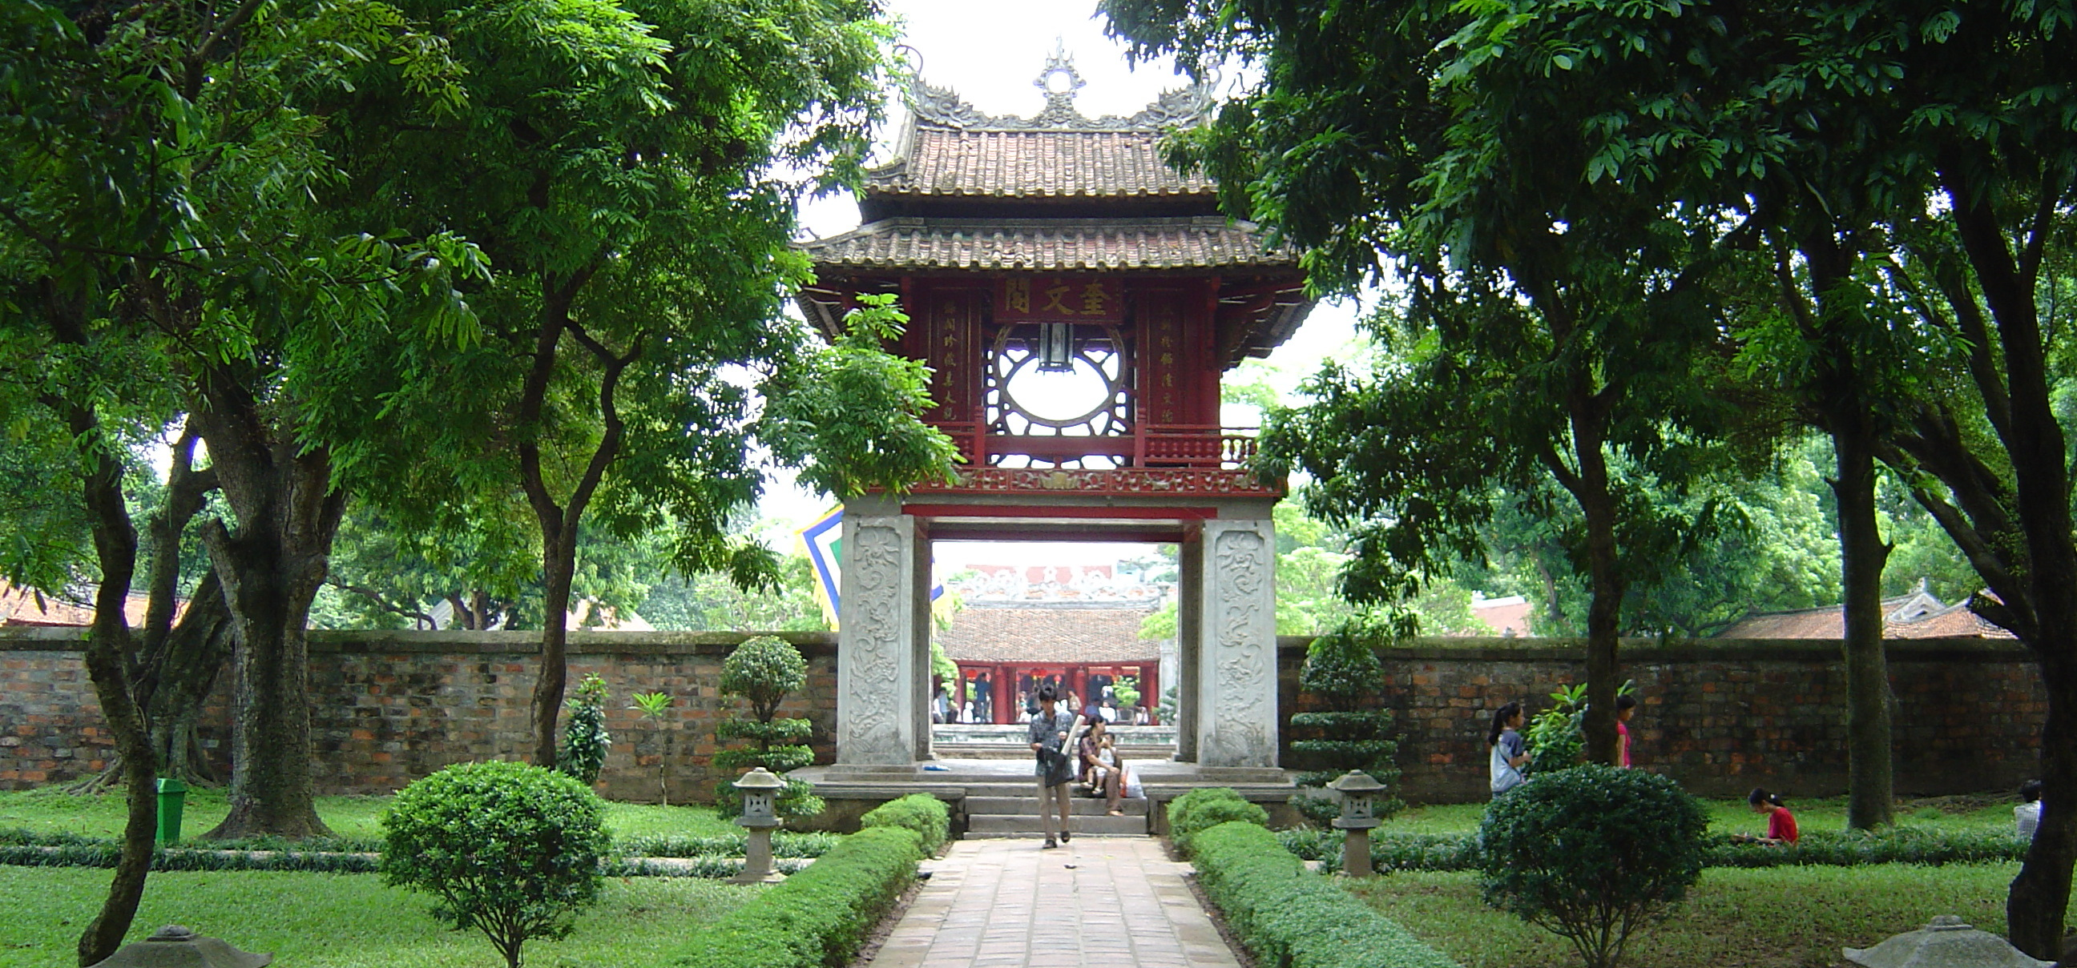
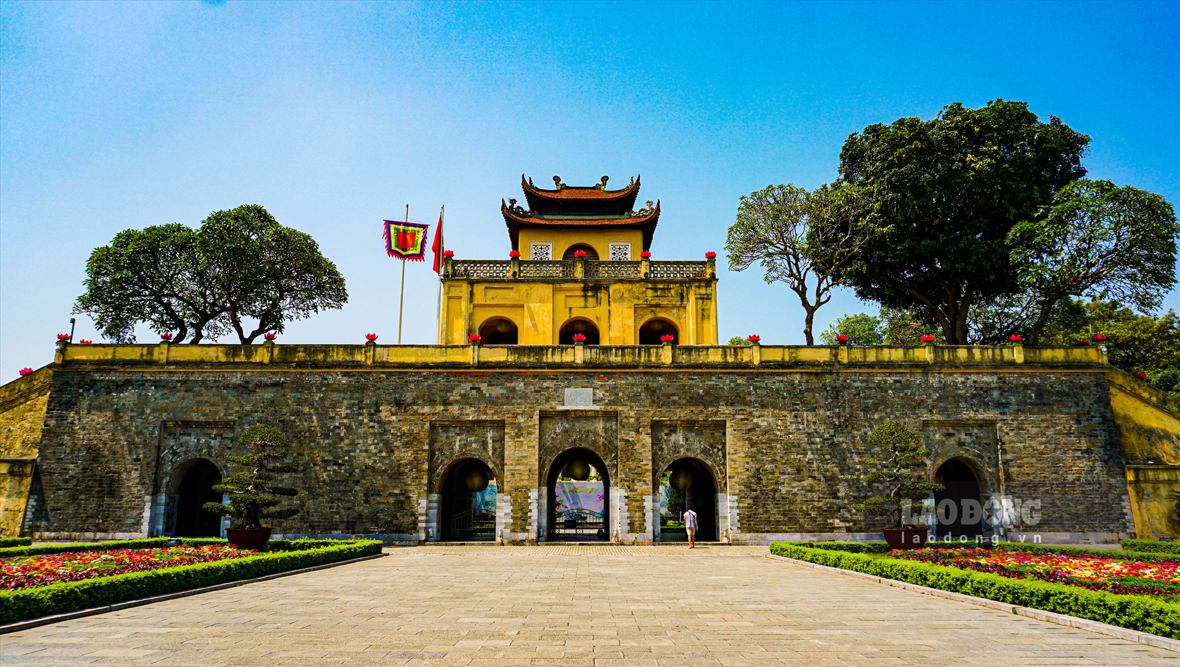
Văn Miếu Quốc Tử Giám
Hoàng thành Thăng Long

Slide 8

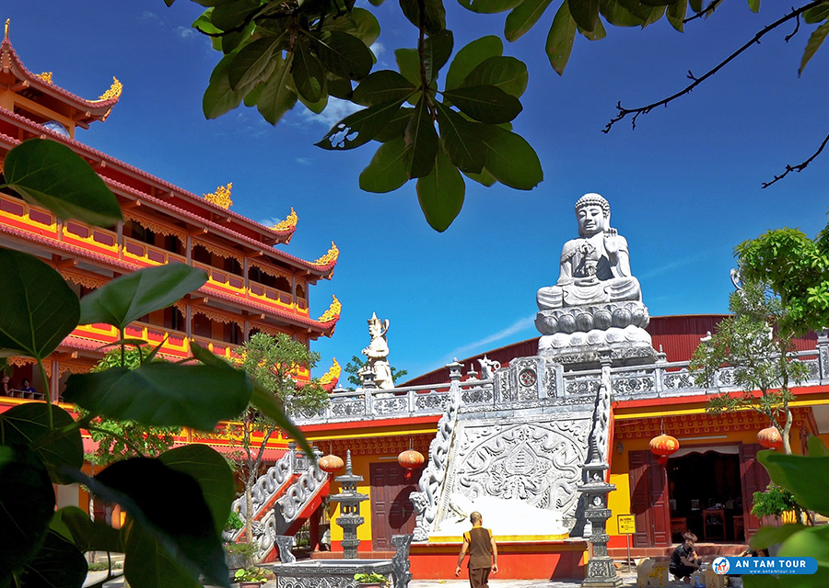
chùa Một Cột
chùa Thắng Nghiêm

Slide 9


